Slide 1

CARRERA DE INGENIERÍA EN ADMINISTRACIÓN TURÍSTICA Y HOTELERA
SOSTENIBILIDAD DE LOS ESTABLECIMIENTOS HOTELEROS DE 4 Y 5 ESTRELLAS EN LA ZONA ESPECIAL TURÍSTICA DEL CENTRO HISTÓRICO DE QUITO
AUTORES: LARREA FERNÁNDEZ, LEONARDO EFRÉN
REGALADO TOVAR, MAGALY ESTEFANÍA
Noviembre - 2018

Slide 2
Problema
Recomendaciones de sostenibilidad no aplicadas adecuadamente
La sostenibilidad depende de los escenarios de análisis
No se aplica en la totalidad de las empresas del área de alojamiento
①
②
③

Slide 3
Objetivos
Analizar la sostenibilidad de los establecimientos hoteleros en la Zona Especial Turística (ZET) del Centro Histórico de Quito en base a los indicadores de la Norma Smart Voyager Express, con la finalidad de establecer las dimensiones, criterios e indicadores más relevantes que influyen en la gestión de los establecimientos.
Determinar
Factores sostenibilidad
Gestión establecimientos
①
Identificar
Situación actual
Investigación de campo
②
Analizar
Resultados
Desarrollo turístico
③

Slide 4
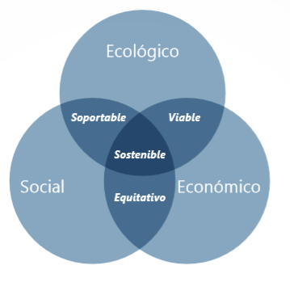
Teoría
Desarrollo Sostenible
Stakeholders
Legitimidad
Comisión Mundial de medio ambiente y desarrollo (necesidades – limitaciones).
Fusión entre conservación y desarrollo.
Desarrollo sostenible – Turismo.
Rentabilidad a los empresarios, fortalecimiento de la comunidad anfitriona o actores de la sociedad receptora, conservación de recursos naturales y culturales.

Slide 5


Norma Smart Voyager Express
Dimensiones
Lineamientos Estratégicos
Protección y Conservación Ambiental
Seguridad
Desarrollo Socioeconómico
Calidad del servicio

Slide 6
Marco Metodológico
Enfoque de la investigación
Mixto
Tipología de la investigación
Por su finalidad: aplicada
Por sus fuentes de información: mixto
Instrumentos de recolección de datos
Bibliográficas (Primera Fase de la investigación)
Encuestas
Por la unidades de análisis: investigación de campo
Por el control de variables: controlada de forma no experimental
Por el alcance: exploratorio – descriptivo
Entrevistas

Slide 7
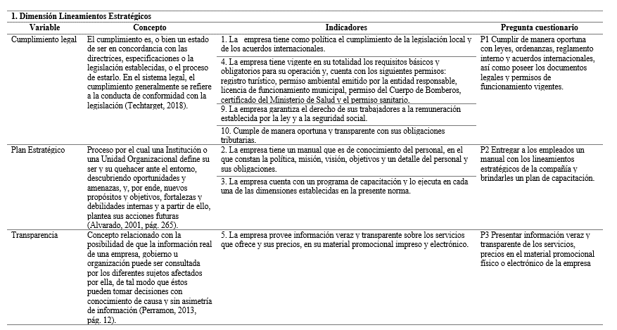
Operalización de Variables
Agrupamiento de indicadores semejantes
Determinación de la variable y conceptualización
Planteamiento de la pregunta
Formulación del cuestionario
Validación por expertos
Planteamiento final de la encuesta

Slide 8
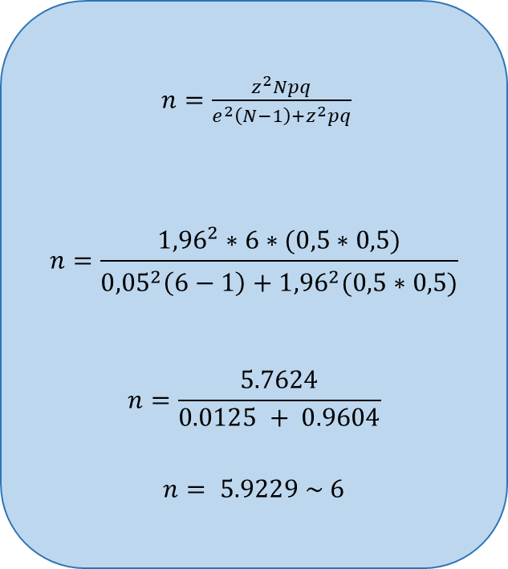
Procedimiento de recolección de datos
Fases
Documental
21 hoteles de 2 a 5 estrellas (6 de 4 y 5 estrellas)
Catastro Turístico 2017 - ZET
Población de estudio
Censo
Entrevistas
* AHOTEC
* C y D
* MINTUR
* Secretaría Del Ambiente DMQ
$n=\frac{z^{2}Npq}{e^{2}\left(N−1\right)­+z^{2}pq}$
$$n=\frac{{1,96}^{2}∗6∗(0,5∗0,5)}{{0,05}^{2}\left(6−1\right)­+{1,96}^{2}(0,5∗0,5)}$$
$$n=\frac{5.7624}{0.0125 + 0.9604}$$
$$n= 5.9229 \sim 6$$

Slide 9





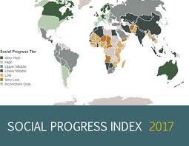
Hoteles Encuestados
# 87
Índice de Sostenibilidad Ambiental
50%
Certificado de sostenibilidad
# 81
Índice de Desarrollo Humano
# 55
Índice de Progreso Social

Slide 10
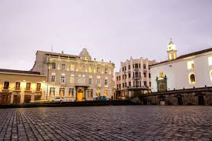

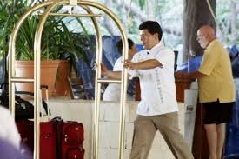

Hoteles Encuestados
83.3%
Hoteles 4 estrellas
66.7%
< 10 años funcionando
83.3%
No pertenecen
214
Empleados
Encuestados
83.3%
> 5 años experiencia
5 de 6 encuestados
< 3 años en el hotel

Slide 11
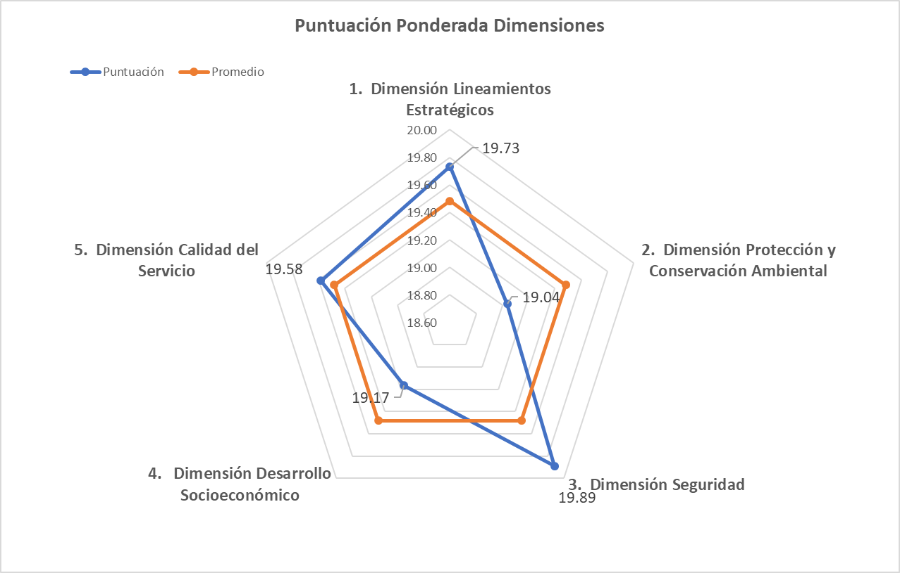
Resultados – Análisis de las dimensiones

Slide 12
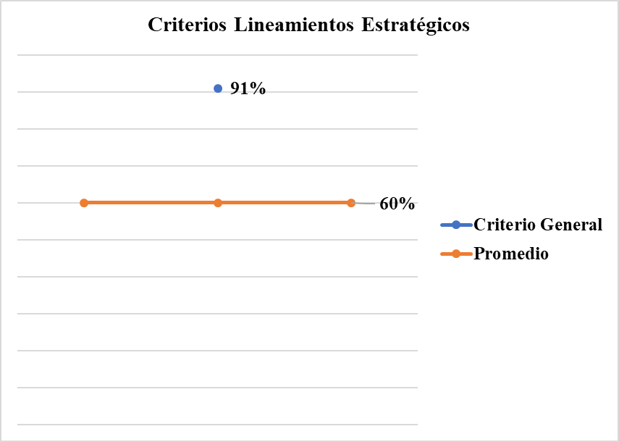
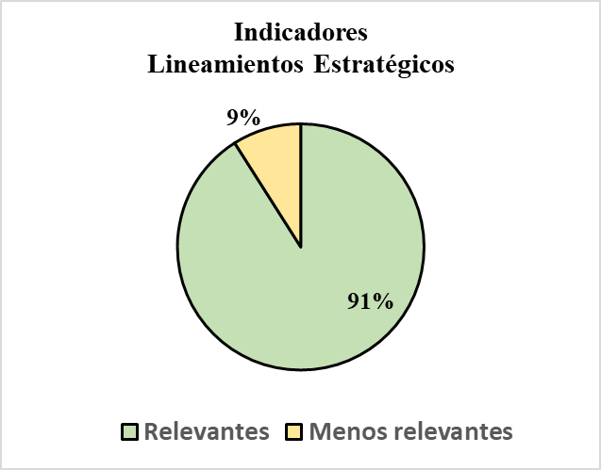
Lineamientos Estratégicos

Slide 13
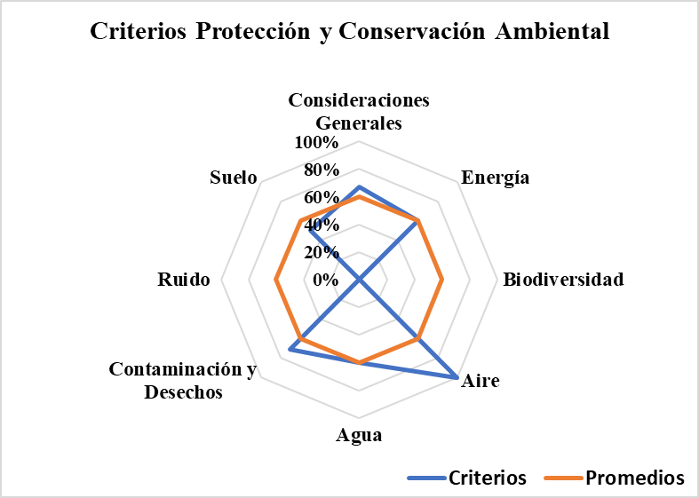
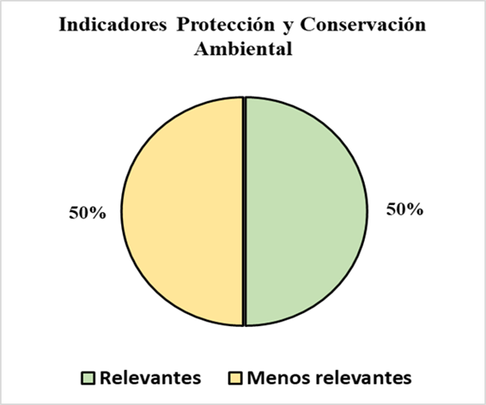
Protección y Conservación Ambiental

Slide 14
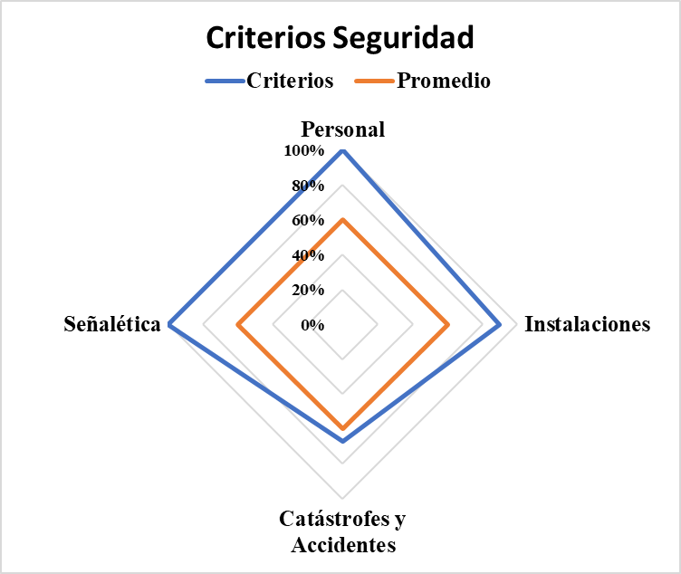
Seguridad

Slide 15
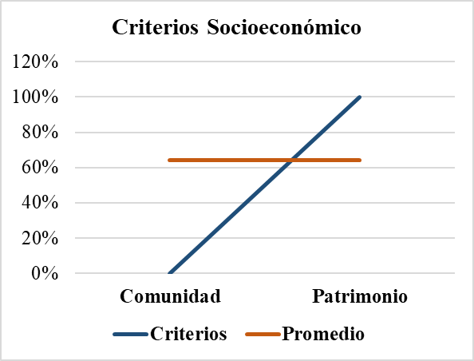
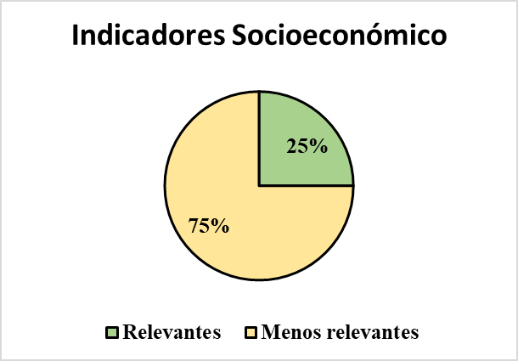
Desarrollo Socioeconómico

Slide 16
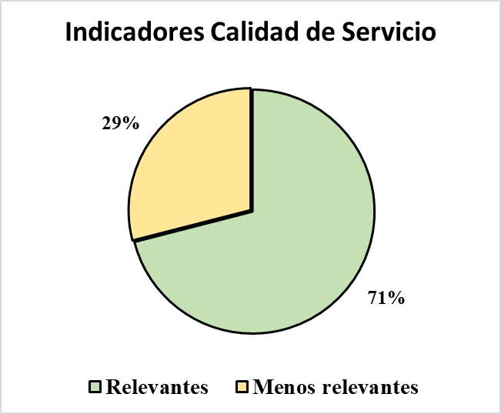
Calidad de Servicio

Slide 17
. Certificaciones de turismo sostenible

Slide 18
Propuesta
Resultados de las entrevistas
Recomendaciones de los expertos
Análisis de certificaciones internacionales
Recomendación de conjunto indicadores de Sostenibilidad
Indicadores relevantes Smart Voyager Express
GSTC
Rainforest Alliance
CTS Costa Rica
NTS Colombia
Equitativo – Viable – Soportable
Realidad del sector
Consideraciones de patrimonio
Sociedad receptora
Beneficios empresariales
Alojamiento Sostenible

Slide 19
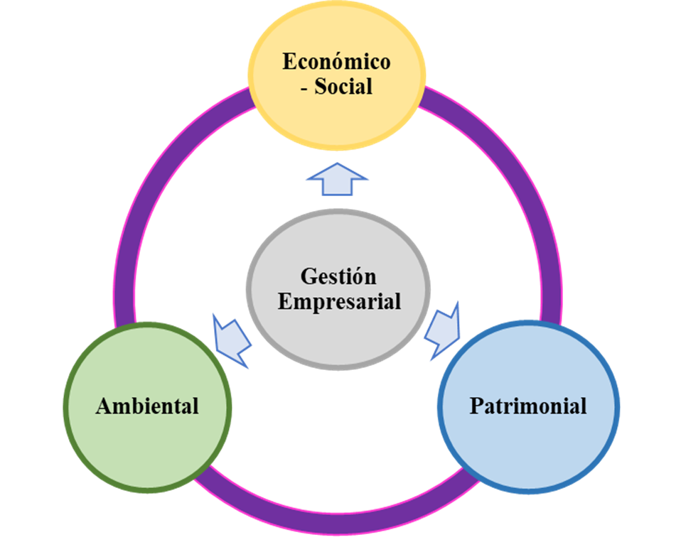
CONJUNTO DE INDICADORES Estructura
Detalle de criterios e indicadores por dimensión

Slide 20
Dimensión Gestión Empresarial
Gestión Empresarial |  | Aspectos Legales |  | a. Documentación actualizada para funcionamiento
 |  |  |  | b. Documentación de la propiedad
 |  |  |  | c. Derechos de autor y propiedad intelectual
 |  | Socialización de objetivos y acciones de desarrollo sostenible |  | a. Capacitación al cliente interno sobre sostenibilidad
 |  |  |  | b. El cliente externo contribuye con aspectos sostenibles
 |  |  |  | c. Quejas y sugerencias de clientes externos e internos
 |  |  |  | d. Acciones correctivas en base a las recomendaciones
 |  |  |  | e. Comunicación entre todos los involucrados
 |  |  |  | f. Cooperación con empresas públicas para un turismo sostenible
 |  | Marketing riguroso |  | a. Promoción verás
 |  |  |  | b. Historial de desempeño
 |  | Inmuebles y muebles |  | a. Accesibilidad para personas con capacidades especiales
 |  |  |  | b. Información y señalética
 |  |  |  | c. Exhibición de arte legalmente sustentada
 |  |  |  | d. Rutas de escape y simulacros
 |  |  |  | e. Sistema contra incendios

Slide 21
Dimensión Económica - Social

Slide 22
Dimensión Patrimonial
Patrimonial |  | Impacto e integridad |  | a. Impacto visual del entorno
 |  |  |  | b. Integridad del patrimonio
 |  |  |  | c. NO tráfico de piezas arqueológicas o patrimoniales
 |  |  |  | d. Integridad de clientes externos
 |  | Materiales y prácticas sostenibles |  | a. Decoración con diseños y artesanías locales
 |  |  |  | b. No plantas o especies exóticas
 |  |  |  | c. Adecuada clasificación de escombros
 |  |  |  | d. Promoción de artesanías y expresiones artísticas y culturales
 |  | Información e Interpretación |  | a. Difusión del patrimonio natural y cultural
 |  |  |  | b. Capacitación al personal - difusión del patrimonio
 |  |  |  | c. Recomendación a los usuarios del correcto comportamiento hacia el patrimonio
 |  |  |  | d. Promosión de eventos culturales (gastronómicos)
 |  | Contribución con el patrimonio |  | a. Colaboración económica o logística al patrimonio
 |  |  |  | b. Exhibición de piezas patrimoniales legalmente

Slide 23
Dimensión Ambiental

Slide 24
Dimensión Ambiental

Slide 25
Conclusiones
El 66% de las dimensiones, 70% de los criterios y el 66% de los indicadores son relevantes.
No existe en el país una certificación de sostenibilidad turística que sea de cumplimiento obligatorio para los establecimientos hoteleros ubicados en la ZET Centro Histórico
La base del desarrollo sostenible es el cuidado y concientización del capital humano y la calidad en los procesos
Los indicadores no toman en cuenta a todos los involucrados o stakeholders dentro del desarrollo sostenible.

Slide 26
Conclusiones
De los hoteles encuestados el 50% cuentan con certificación de sostenibilidad.
De los 20 criterios con los que cuenta la Norma Smart Voyager Express 14 resultaron ser relevantes, de los 116 indicadores con los que cuenta la norma 77 indicadores resultaron relevantes.
La norma Smart Voyager Express posee ciertas características incompatibles con la realidad geográfica y temporal de la ZET del Centro Histórico de Quito, deja de lado a indicadores relacionados con el patrimonio

Slide 27
Recomendaciones
Las autoridades responsables de sostenibilidad implementen una certificación de sostenibilidad turística para establecimientos hoteleros en base al Conjunto de Indicadores elaborados en el presente trabajo de investigación.
Debe existir diálogos permanentes entre los responsables de las políticas de sostenibilidad, los empresarios de los establecimientos de alojamientos y la parte académica, para establecer de manera propicia una certificación de sostenibilidad turística.
Normas o certificaciones deben tomar en cuenta aspectos de realidad geográfica y temporal
Fijar incentivos económicos y beneficios tangibles, además de las distinciones a la marca de las empresas. Seguimiento y control de la gestión de las empresas

Slide 28
Recomendaciones
Los establecimientos hoteleros de la ZET Centro Histórico deben implementar una Certificación de Sostenibilidad sea nacional o internacional ya que esto se traduciría en beneficios para el medio ambiente, la empresa y la sociedad en general.
Instituciones públicas o certificadoras de sostenibilidad podrían conjugar sus esfuerzos con la academia
Los establecimientos hoteleros deben realizar esfuerzos por mejorar los indicadores que resultaron ser menos relevantes con el fin de que puedan obtener una mejor puntuación al momento de implementar un modelo de certificación de sostenibilidad turística

Slide 29


